Slide 1
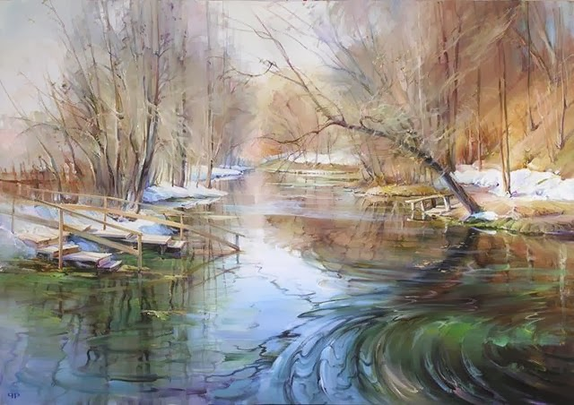
Урок по окружающему миру во 2 классе «Весенние месяцы»
Урок по окружающему миру во 2 классе «Весенние месяцы»
Подготовила
учитель начальных классов
МБОУ «СОШ №2»
г.Ивантеевка
Пармаклий И.Г.
Г

Slide 2
Вспомни когда по народному календарю отмечают первую встречу весны?(с.58-61);
Постарайся объяснить, что обозначают старинные названия весенних месяцев;
Рассмотри картины художников. Какой месяц изобразил каждый художник?

Slide 3
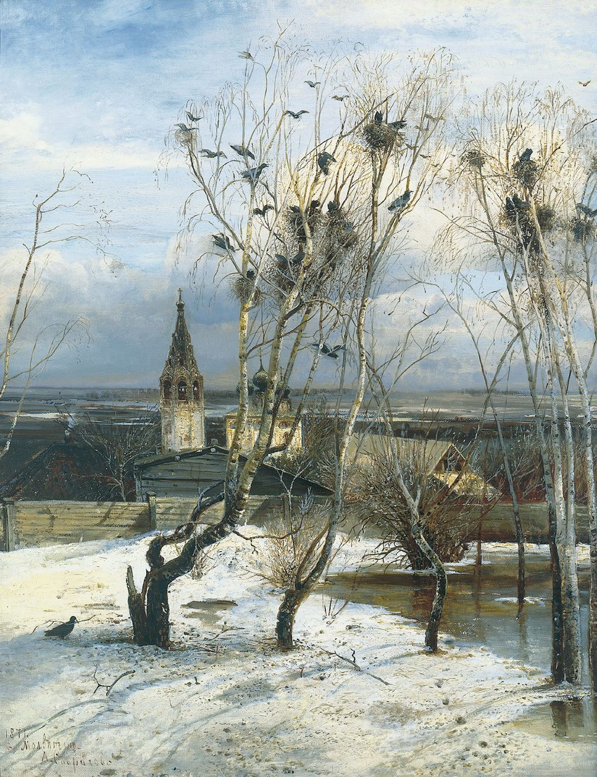
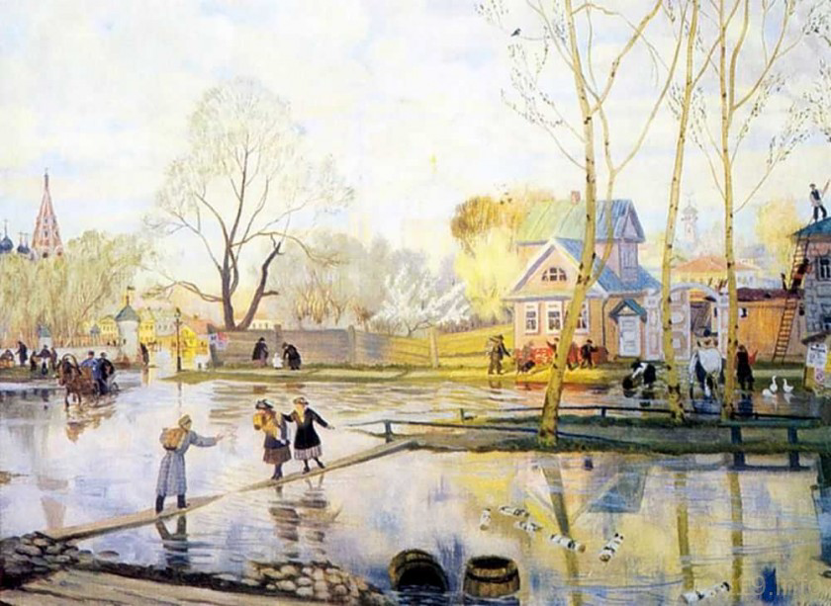
А.К.Саврасов Б.М.Кустодиев
«Грачи прилетели» «Весна»

Slide 4
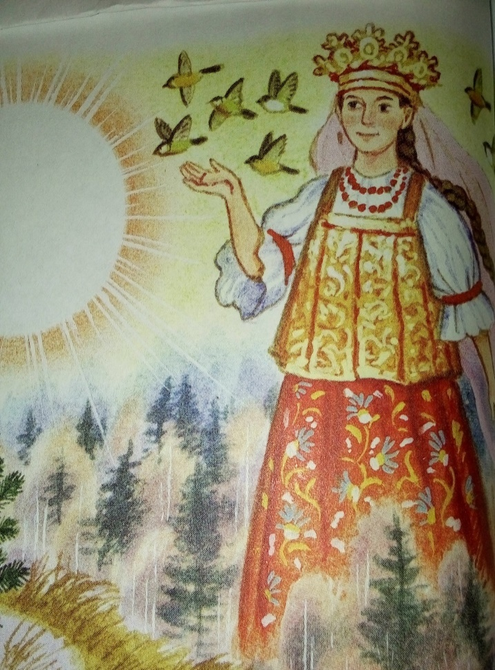
Ой, весна-красна, что нам вынесла?
— Короб житушка, два — пшеничушки,
— Малым детушкам — по яичушку,
— Красным девушкам — по перстенёчку,
— Молодым молодушкам — по детёнышку,
— Старикам да старушкам — по внучоночку!

Slide 5
Прочитайте текст. Учебник стр.60 - Когда в старину отмечали весенний новый год? -Как звали святую Евдокию в народе? - Какие весенние народные праздники вы знаете? - Какой вы увидели весну в марте, апреле и мае? Учебник стр. 58-61-знать материал.
Вам от души желаю я.
Пусть каждый день и каждый час Вам нового добудет. Пусть добрым будет ум у вас, А сердце умным будет.

Slide 6
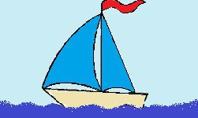
Весенние месяцы
Узнал…
Выяснил…
Научился…

